Slide 1
第一章 几何光学的基本定理与成像概念
Chapter 1 Basic Principles of Geometrical
and Image Concept
冯丽爽 博士
仪器科学与光电工程学院光电工程系
北京航空航天大学
2014年春

Slide 2
目 录 Contents
几何光学的基本定律和原理
成像的基本概念和完善成像条件
光路计算和近轴光学系统
球面光学成像系统

Slide 3
第一节 几何光学的基本定律和原理 Section 1 Basic Principles of Geometrical Optics
几何光学 Geometrical Optics
以光线的概念为基础，用几何的方法研究光在介质中的传播规律和光学系统成像特征。

Slide 4
一、光波与光线 Wave and ray
1、光的本性 What is Light?
光的重要性: 90%的信息来自视觉（ visual sense）,光波是视觉信息的携带者。
光可以被认为是
弹性粒子－弹性波－电磁波 －波粒二向性

Slide 5
一、光波与光线 Wave and ray
1、光的本性 What is Light?
In 1666:
Newton first postulated the corpuscular theory，elastic corpuscle
In 1678:
Huygens put forward the wave theory , elastic wave propagating in “ether”
In 1873:
Maxwell showed that light is in fact an electromagnetic wave , electromagnetic wave
In 1905: Einstein proposed the hypothesis of “photon”
In 20 century：Light is considered to have wave-particle duality

Slide 6
一、光波与光线 Wave and ray
1、光的本性 What is Light?
wavelength :
λ
光从本质上来就是电磁波；
光的传播实质上是电磁波的传播。

Slide 7
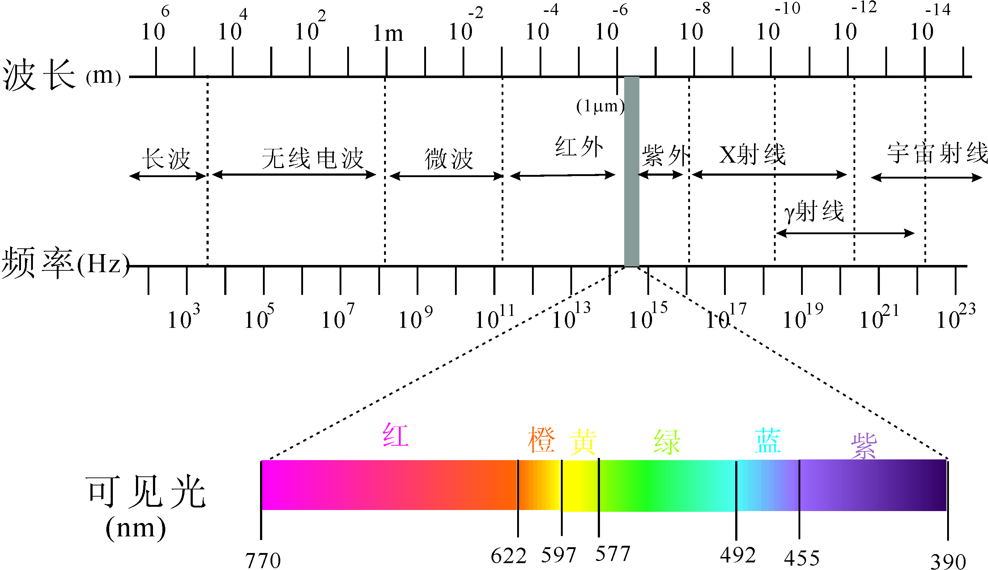
一、光波与光线 Wave and ray
1、光的本性 What is Light?
电磁波谱
Visible light: wavelengths between 400nm and 760nm Infrared: wavelength is longer than visible light Ultraviolet: wavelength is shorter than visible light

Slide 8
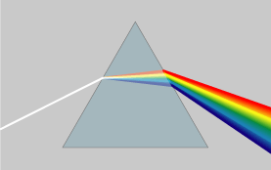
一、光波与光线 Wave and ray
1、光的本性 What is Light?
可见光随波长的不同而引起人眼不同的颜色感觉。
单色光：单一波长的光
复色光：由不同波长的光混合成的光
白光是由各种波长光混合在一起而成的一种复色光。
太阳是五颜六色的。

Slide 9
一、光波与光线 Wave and ray
1、光的本性 What is Light?
光速、频率与波长的关系
真空中的光速是3.10⁸米／秒
在传播介质中，光速随波长改变而改变，但频率是常量。

Slide 10
一、光波与光线 Wave and ray
2、光源 Light Source
光源（发光体）：能够辐射光能量的物体。
发光体可以看作由许多发光点或点光源组成，每个发光点向四周辐射光能量。
太阳、日光灯、激光……

Slide 11
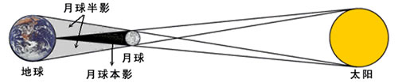
一、光波与光线 Wave and ray
3、光线 Ray
光线：发光点发出的许许多多携带能量并带有方向的几何线。
光线的方向代表光的传播方向。光线的传播途径称为光路。

Slide 12
一、光波与光线 Wave and ray
4、波面 Wavefront
光波向周围传播，在某一时刻，其振动位相相同的各点所构成的等相位面称为波阵面，简称波面。
光的传播即为光波波阵面的传播。
波面可分为平面波，球面波或任意曲面波。
在各向同性介质中，光沿着波面法线方向传播。
可认为光波波面法线就是几何光学中的光线。

Slide 13
一、光波与光线 Wave and ray
5、光束 Light Beam
与波面对应的法线（光线）的集合，称为光束。
平面波－－－平行光束。
球面波－－－同心光束（会聚光束和发散光束）。

Slide 14
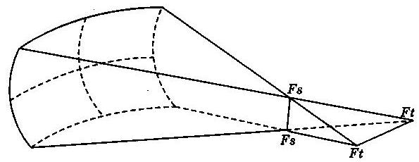
一般讲，同心光束经实际光学系统后，由于像差等原因，相应的光束不再汇聚于一点,不再是同心光束, 而为像散光束，与之对应的光波则为非球面光波。
c₁
b₁
a₁
c₂
b₂
Fs₁
a₂
Ft_{a}
c₃
Fs₂
b₃
a₃
Fs₃
Ft_{b}
Ft_{c}

Slide 15
第一节 几何光学的基本定律和原理 Section 1 Basic Principles of Geometrical Optics
二、几何光学的基本定律
Basic Laws of Geometrical Optics
光的直线传播定律
光的独立传播定律
光的折射
反射定律
光的全反射现象
光路的可逆性原理
它们是研究各种光的传播现象和规律以及物体经过光学系统的成像特性的基础。

Slide 16
二、几何光学的基本定律 Basic Laws of Geometrical Optics
1.光的直线传播定律
在各向同性的均匀介质中，光线按直线传播。
例子：影子的形成、日食、月蚀等。
2.光线的独立传播定律
不同光源的光线以不同的方向通过某点时，彼此互不影响，在空间的这点上，其效果是通过这点的几条光线的作用的叠加。
利用这一规律，使得对光线传播情况的研究大为简化。

Slide 17
二、几何光学的基本定律 Basic Laws of Geometrical Optics
(3)光的折射和反射定律
the law of reflection and the law of refraction
以锐角度量，由光线转向法线，顺时针方向旋转形成的角度为正，反之为负。

Slide 18
反射定律
（1）反射光线位于由入射光线和法线所决定的平面内；
（2）反射光线和入射光线位于法线的两侧，且反射角与入射角的绝对值相等，符号相反，即：

Slide 19
折射定律
（1） 折射光线位于由入射光线和法线所决定的平面内；
（2）折射角的正弦与入射角的正弦之比与入射角的大小无关，仅由两种介质的性质决定，即：
通常写为:
若在此式中令 ， 则有 ，即反射定律 。

Slide 20
Q
Q´
O´
Notes:
在黑板上推算

Slide 21
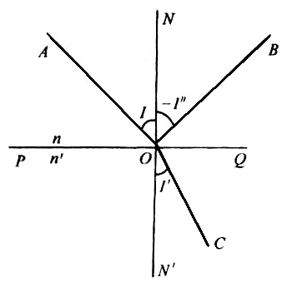
光路的可逆性
Reversibility of ray paths and total internal reflection
若光线在折射率为 的介质中沿CO方向入射，由折射定律可知，折射光线必沿OA方向出射。
如果光线在折射率为n的介质中沿BO方向入射，则由反射定律可知，反射光线也一定沿OA方向出射。
光线的传播是可逆的

Slide 22
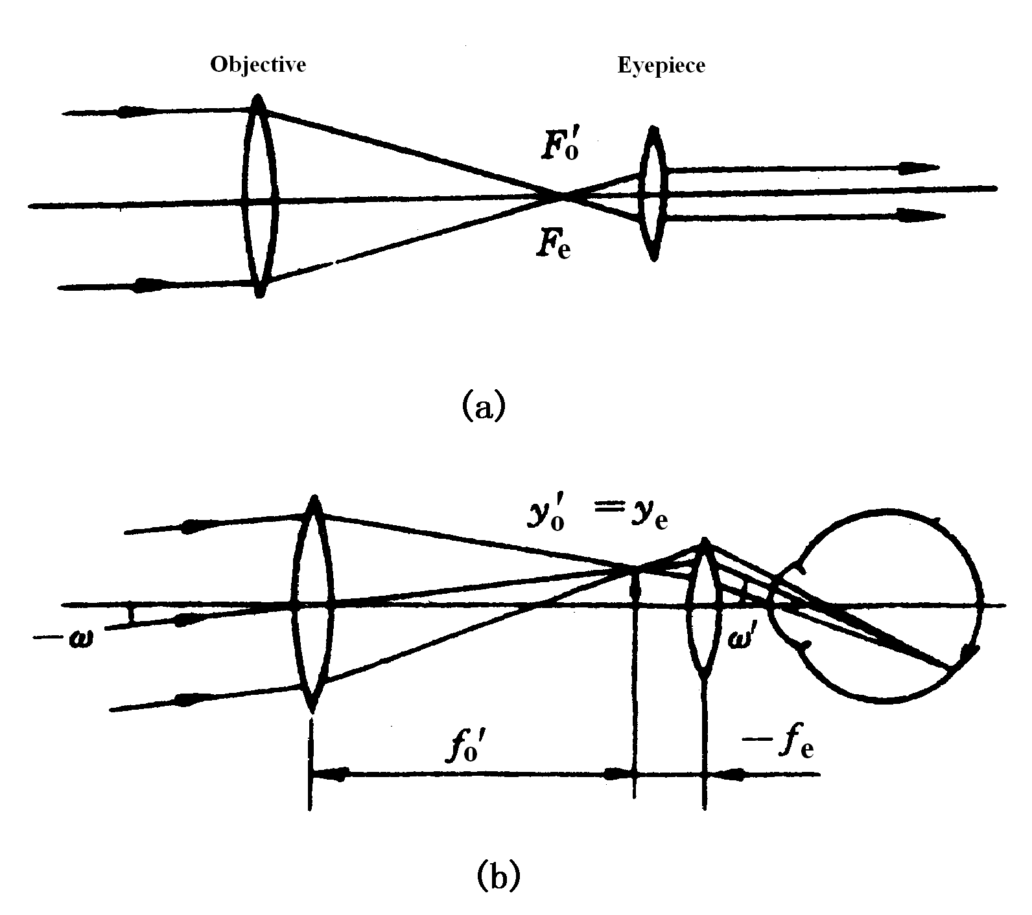
光路的可逆性的应用
Determine the focal point
In optical design, compute in opposite direction: eyepiece, objective used in a microscope, etc.

Slide 23
全反射现象
Conditions for total internal reflection
在一定条件下，入射到介质上的光会全部反射回原来的介质中，没有折射光产生，这种现象称为光的全反射现象。
Air
I₂
n₂
O₁
O₂
O₃
O₄
Water
I₁
R₁
I₀
n₁
A

Slide 24
全反射现象
条件:
（1）光线从光密介质射向光疏介质；
（2）入射角大于临界角。
临界角的计算：
由折射定律公式

Slide 25
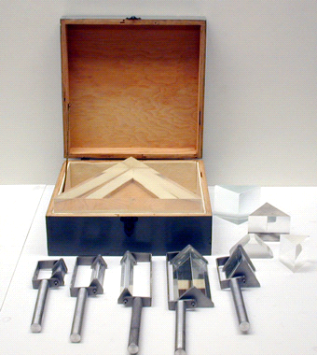
1）全反射棱镜
全反射现象的应用
主要用于改变光传播方向。代替平面反射镜，以减少反射式的光能损失。
一般玻璃的折射率>1.5，则入射角>42°即可。

Slide 26
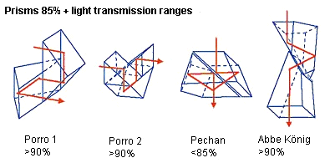
1）全反射棱镜
全反射现象的应用

Slide 27
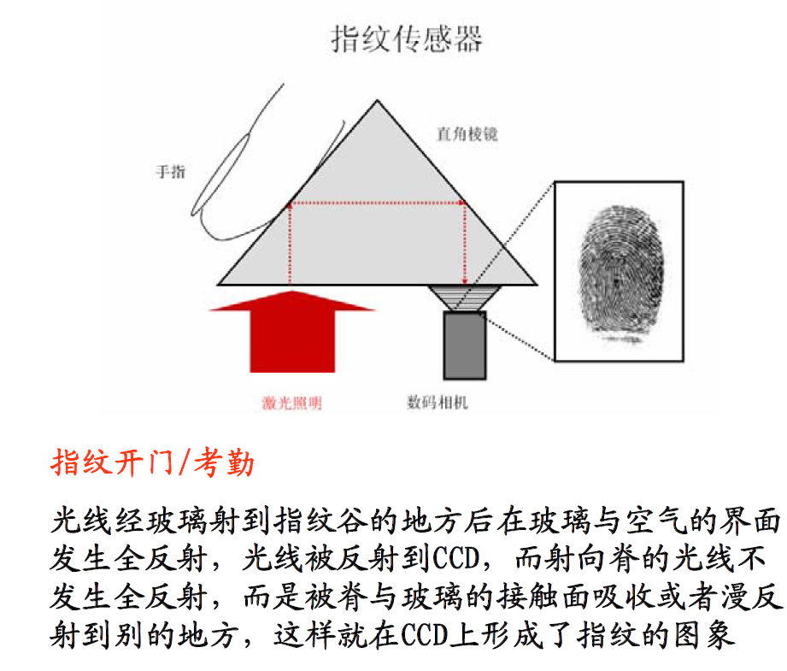

Slide 28
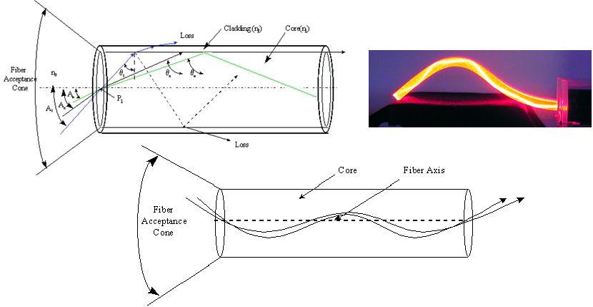
2）光纤
全反射现象的应用
光学纤维：利用全反射规律使光线在透明纤维中传播的一种光学器件。
光学纤维由玻璃、石英或塑料等透明材料制成核芯，为光密介质；外面有低折射率的透明包层，为光疏介质。
芯层直径通常在几微米到几十微米之间。

Slide 29
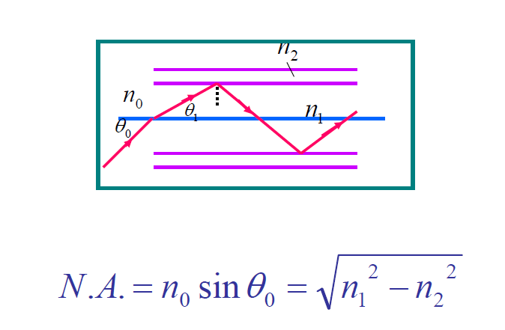

Slide 30
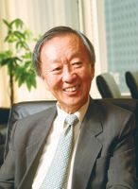
“光纤之父”－高锟
高锟，Charles K.Kao，男， 1934年12月5日年出生于上海陆家嘴。 1948年全家移居香港，1949年，又移民台湾， 2009年诺贝尔物理学奖得主，拥有英国和美国双重国籍的物理学家。
1966年，高锟提出了用玻璃代替铜线的大胆设想：利用玻璃的透明性，使用光来传送信号，目的是想改善传统的通讯系统，使它传输的信息量更多、速度更快。
对这个设想，许多人都认为高锟神经有问题。
但高锟经过理论研究，充分论证了光导纤维的可行性。

Slide 31
2）光纤
“光纤之父”－高锟
他为寻找那种“没有杂质的玻璃”费尽周折。那段时间，他遭受到许多人的嘲笑，说世界上并不存在没有杂质的玻璃。但高锟的信心并没有丝毫的动摇。他说：所有的科学家都应该固执，都要觉得自己是对的，否则不会成功。
后来，他发明了石英玻璃，制造出世界上第一根光导纤维，使科学界大为震惊。高锟的发明使信息高速公路在全球迅猛发展，并获得了巨大的世界性声誉，被冠以“光纤之父”的称号。

Slide 32
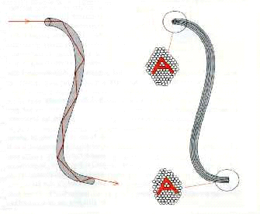
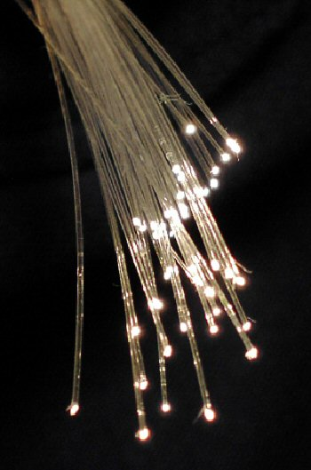
2）光纤
全反射现象的应用
把大量光纤集成束，它可把图像从一端传递到另一端。目前生产的传像束可在每平方厘米中集5万像素。
光纤具有抗干扰性强，容量大，频带宽，保密性好，省金属等优点而广泛用于通讯、国防、医疗、自控领域。

Slide 33
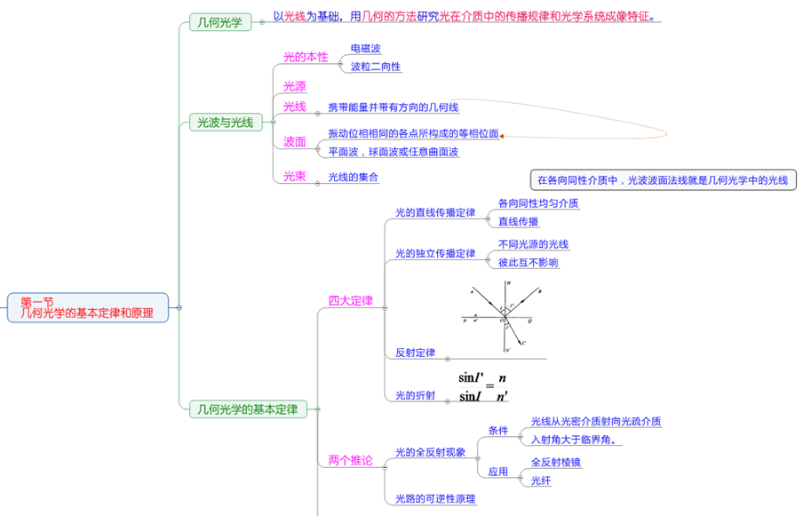

Slide 34
作业：
P14-15：4、8、9，本周四提交。
分为三组，分别以PPT格式完成以下作业，下周四以Email方式提交，在后续课程会安排学生上台分享:
调研与光学相关的诺贝尔奖情况
调研和光学相关的国内外学会、学术会议
调研和光学相关的国内外著名期刊
fenglishuang@buaa.edu.cn

